Slide 1
COMUNICACIÓN SOCIAL Y VINCULACIÓN
ACCIONES Y RESULTADOS

Slide 2
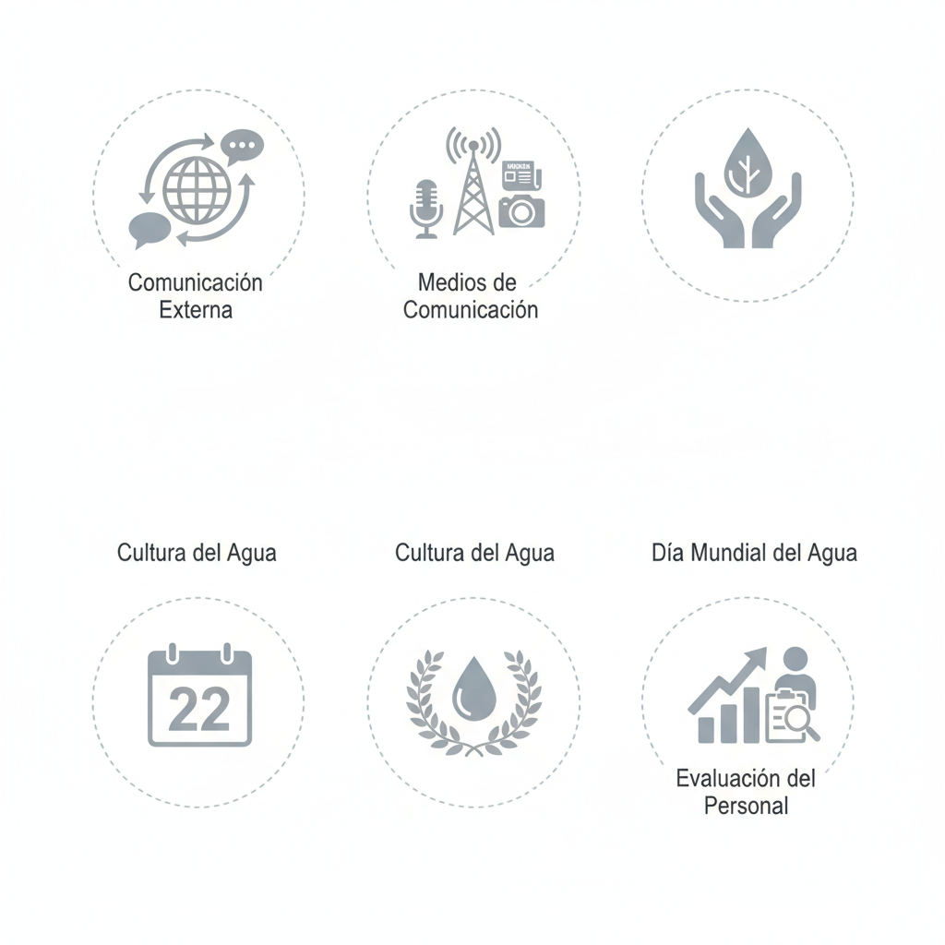
COMUNICACIÓN EXTERNA
NUESTRA VOZ DIGITAL (DATOS E INSIGHTS)

Slide 3
Nuestra comunicación es una herramienta vital en momentos críticos y una oportunidad de conexión comunitaria.
En el siguiente análisis veremos como nuestra comunicación digital es excepcionalmente efectiva para alertas críticas, posicionándonos como una fuente vital de información. Así mismo, nuestra mayor oportunidad es elevar el contenido comunitario y administrativo a través de estrategias creativas y enfocadas en el storytelling.

Slide 4
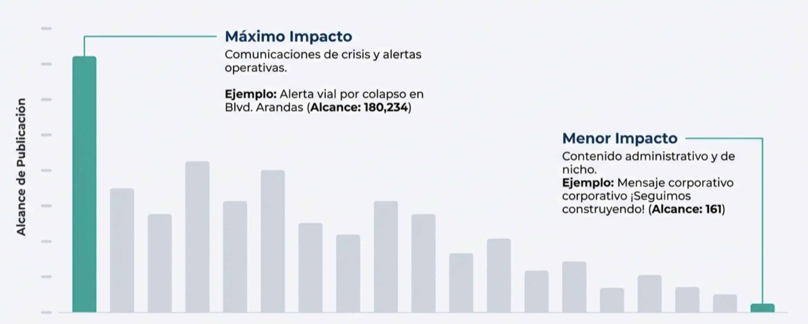
Nuestro impacto digital se define por picos de alta criticidad y valles de contenido funcional.
Contenido administrativo y de nicho.
Ejemplo: Mensaje corporativo (Miércoles Ciudadano) (Alcance: 161)

Slide 5
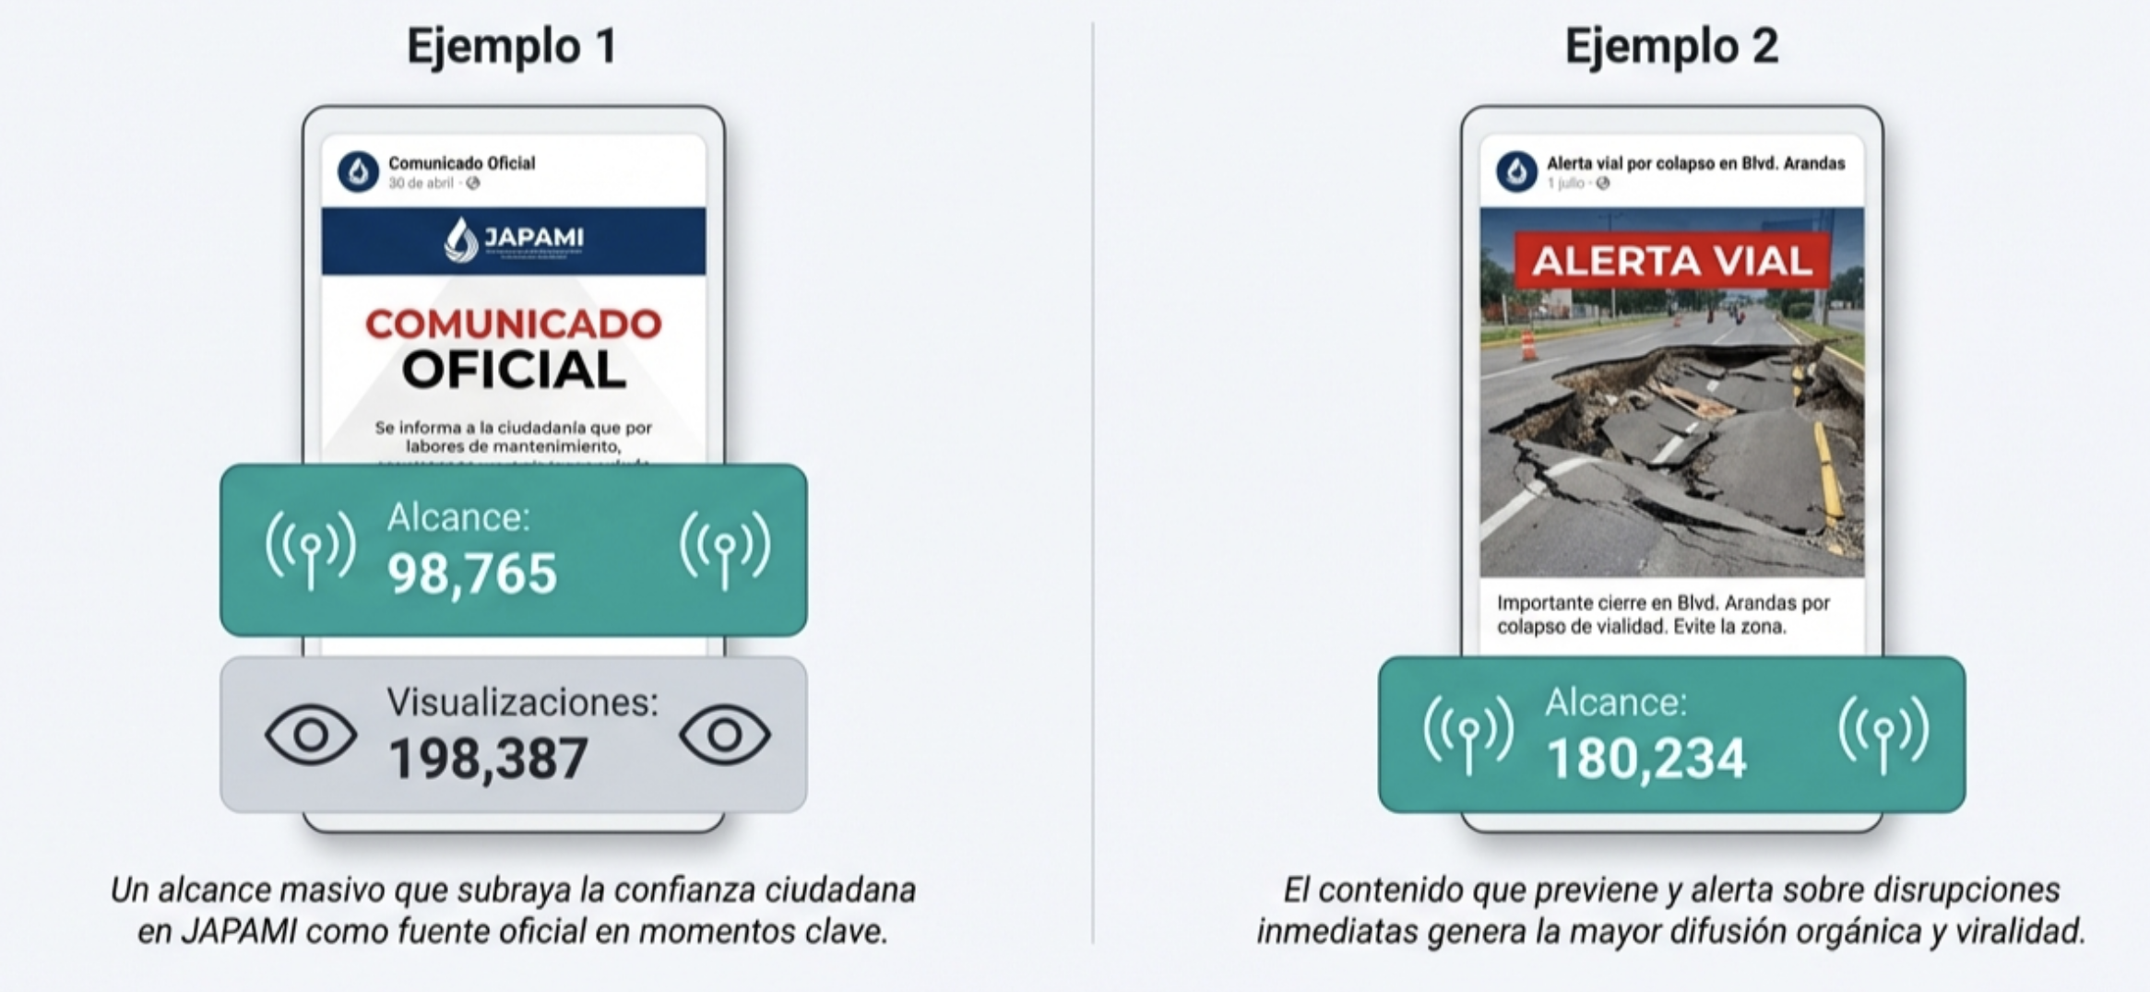
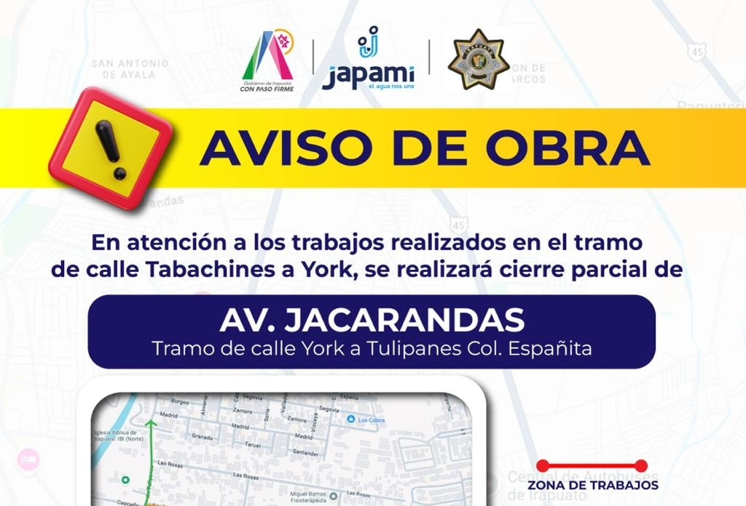
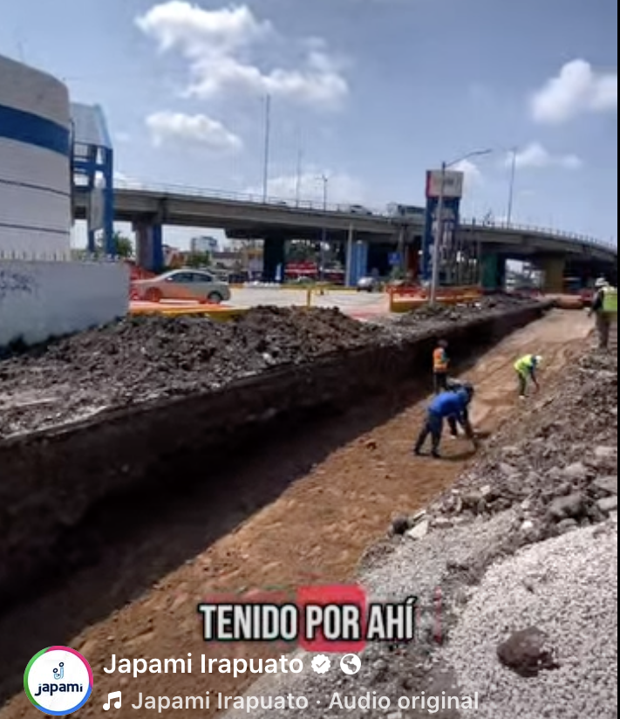
La urgencia y el impacto directo en la vida ciudadana son los catalizadores de un alcance excepcional

Slide 6
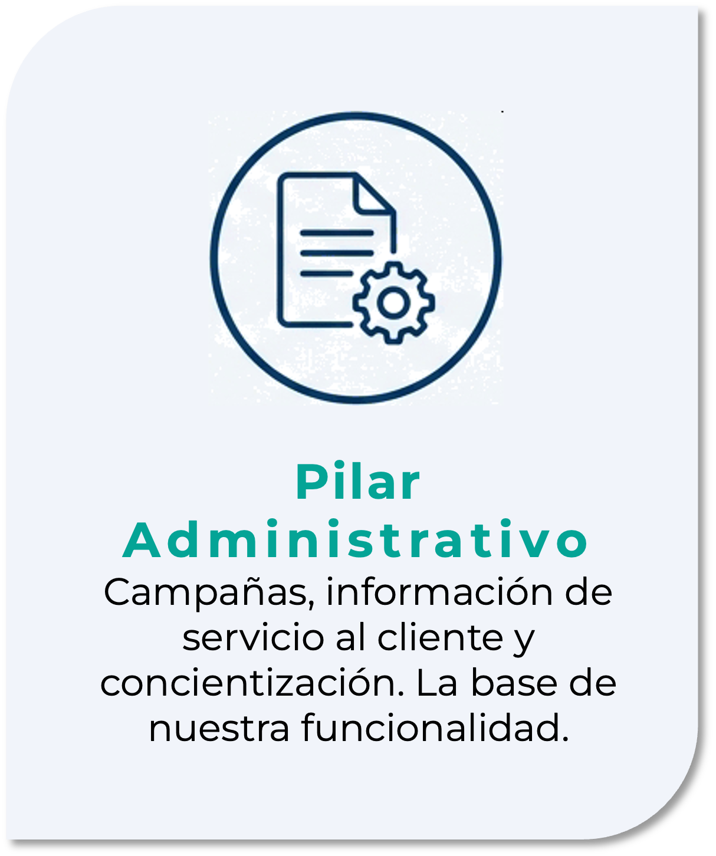
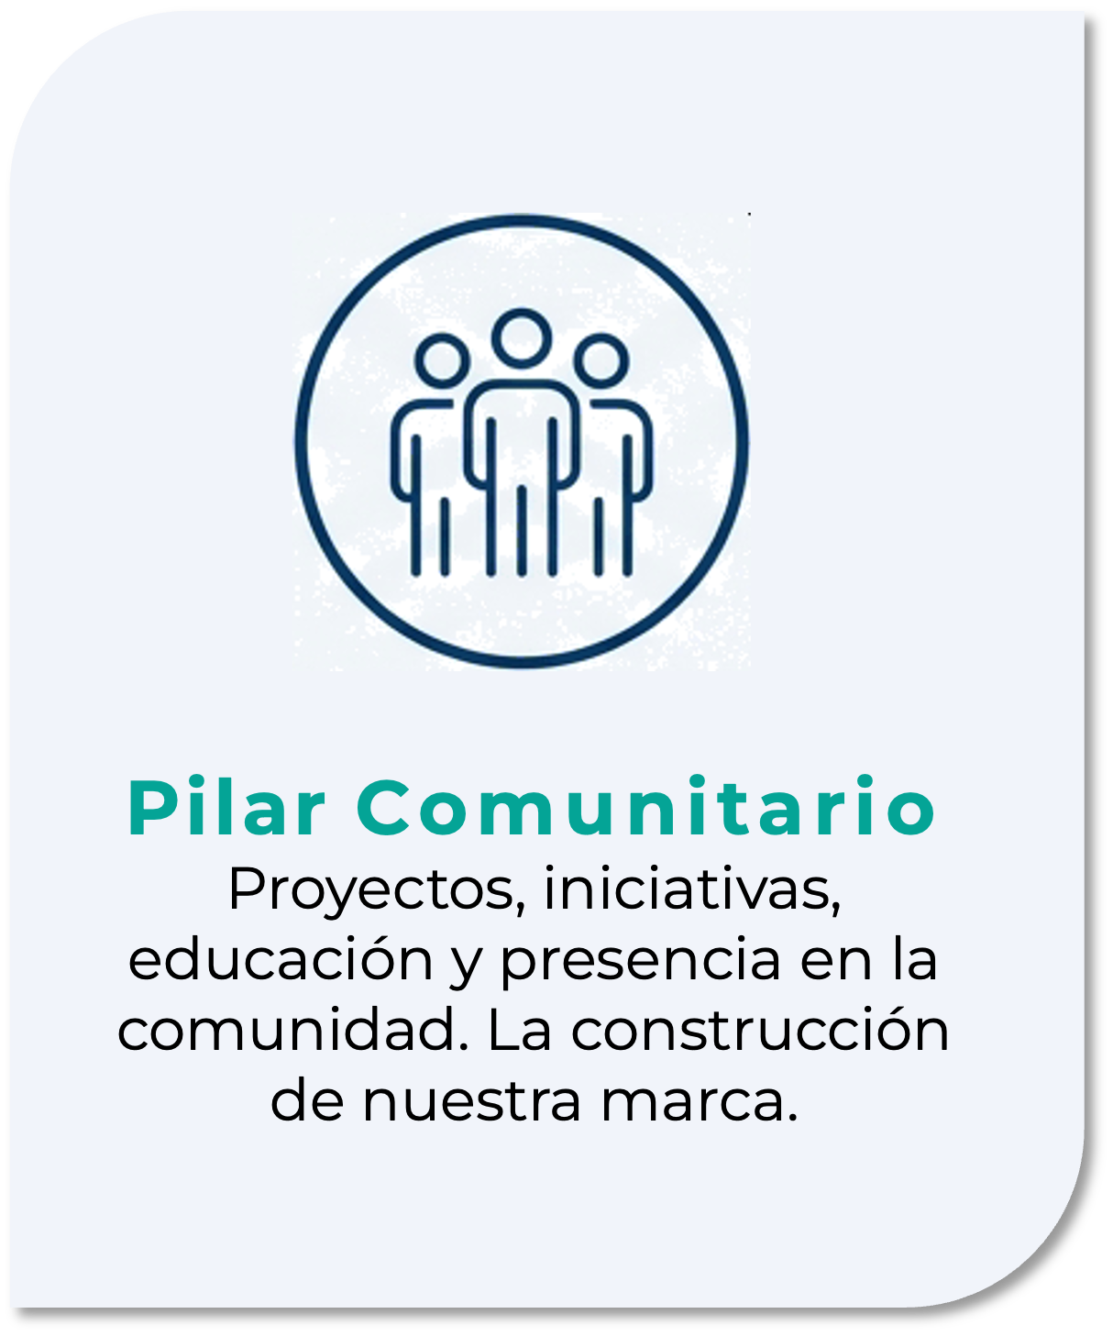
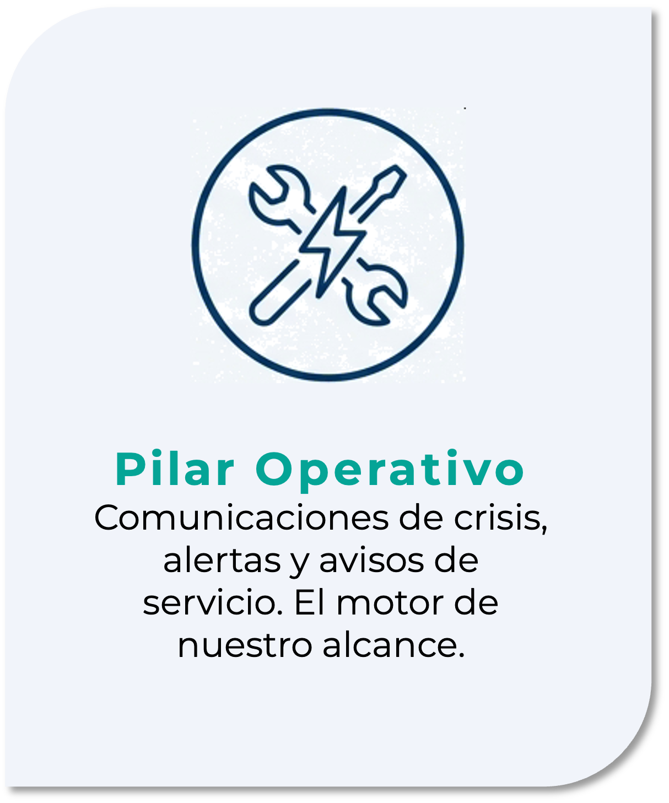
En 2025 nuestra comunicación se organizó en tres pilares estratégicos, cada uno con un propósito distinto.

Slide 7
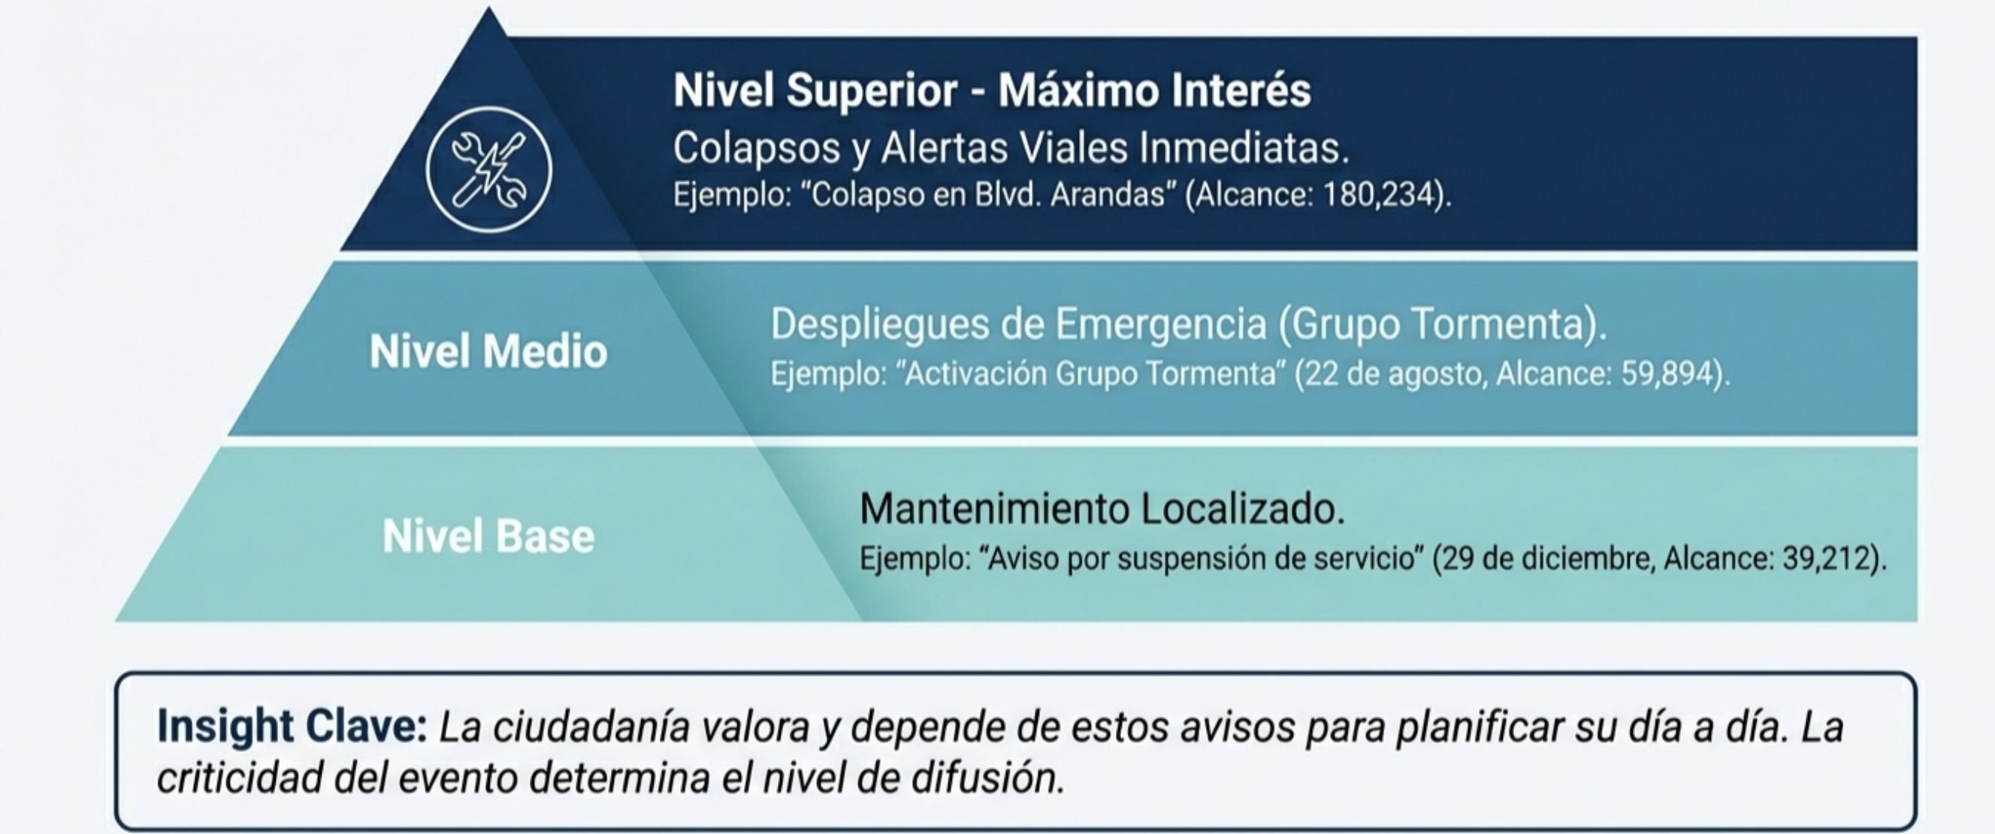
Las comunicaciones operativas son el pilar de nuestro servicio informativo, con una clara jerarquía de interés ciudadano.

Slide 8
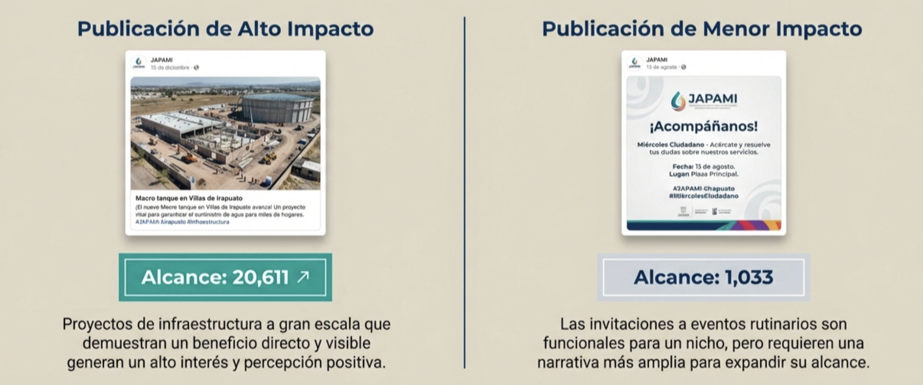
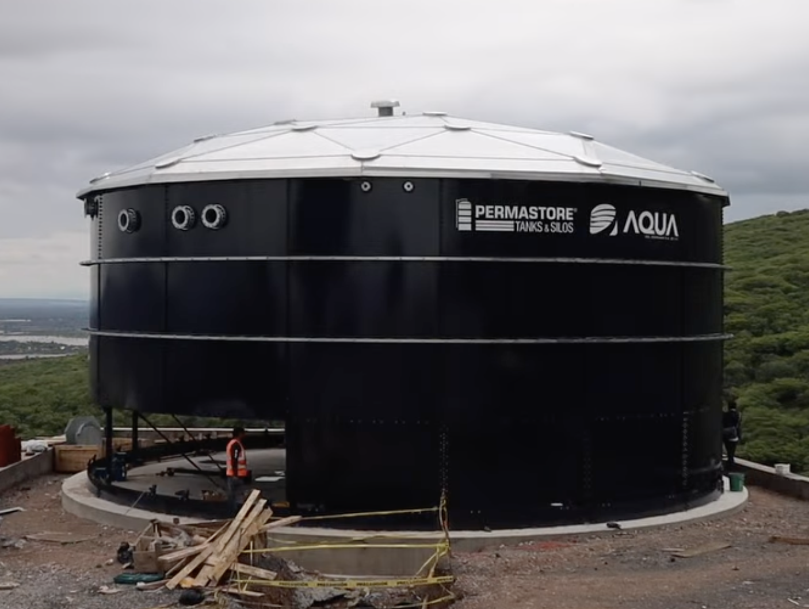
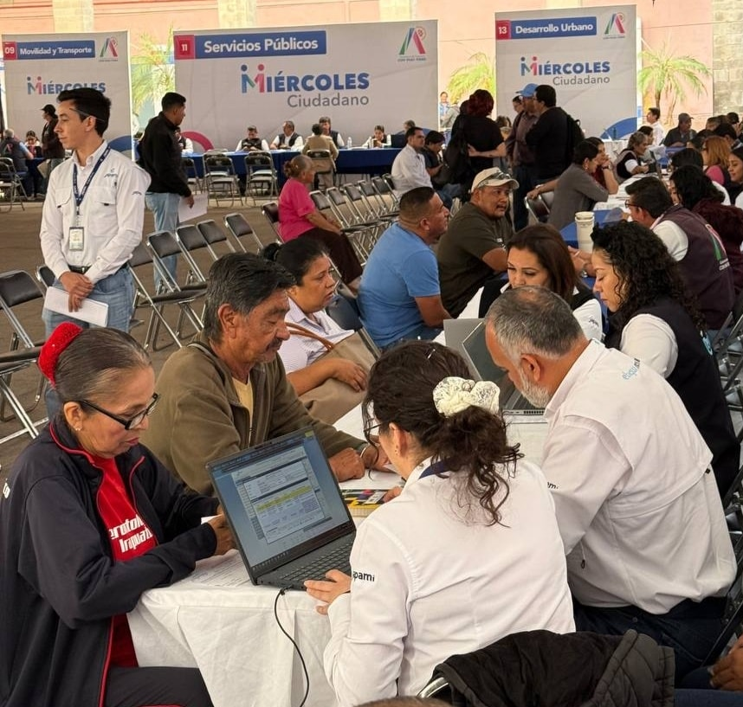
El impacto tangible y la relevancia directa son clave para que el contenido comunitario resuene.

Slide 9
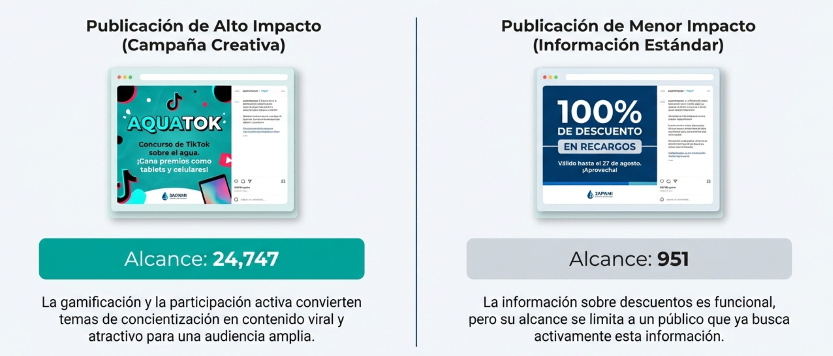
Las campañas creativas transforman la información administrativa en contenido de alto alcance

Slide 10
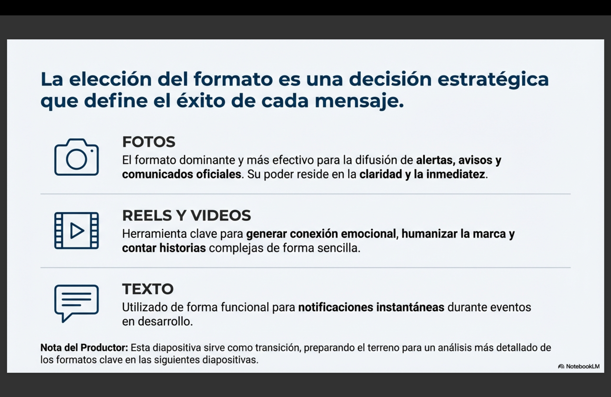


La elección del formato es una decisión estratégica que definió el éxito de cada mensaje.

Slide 11
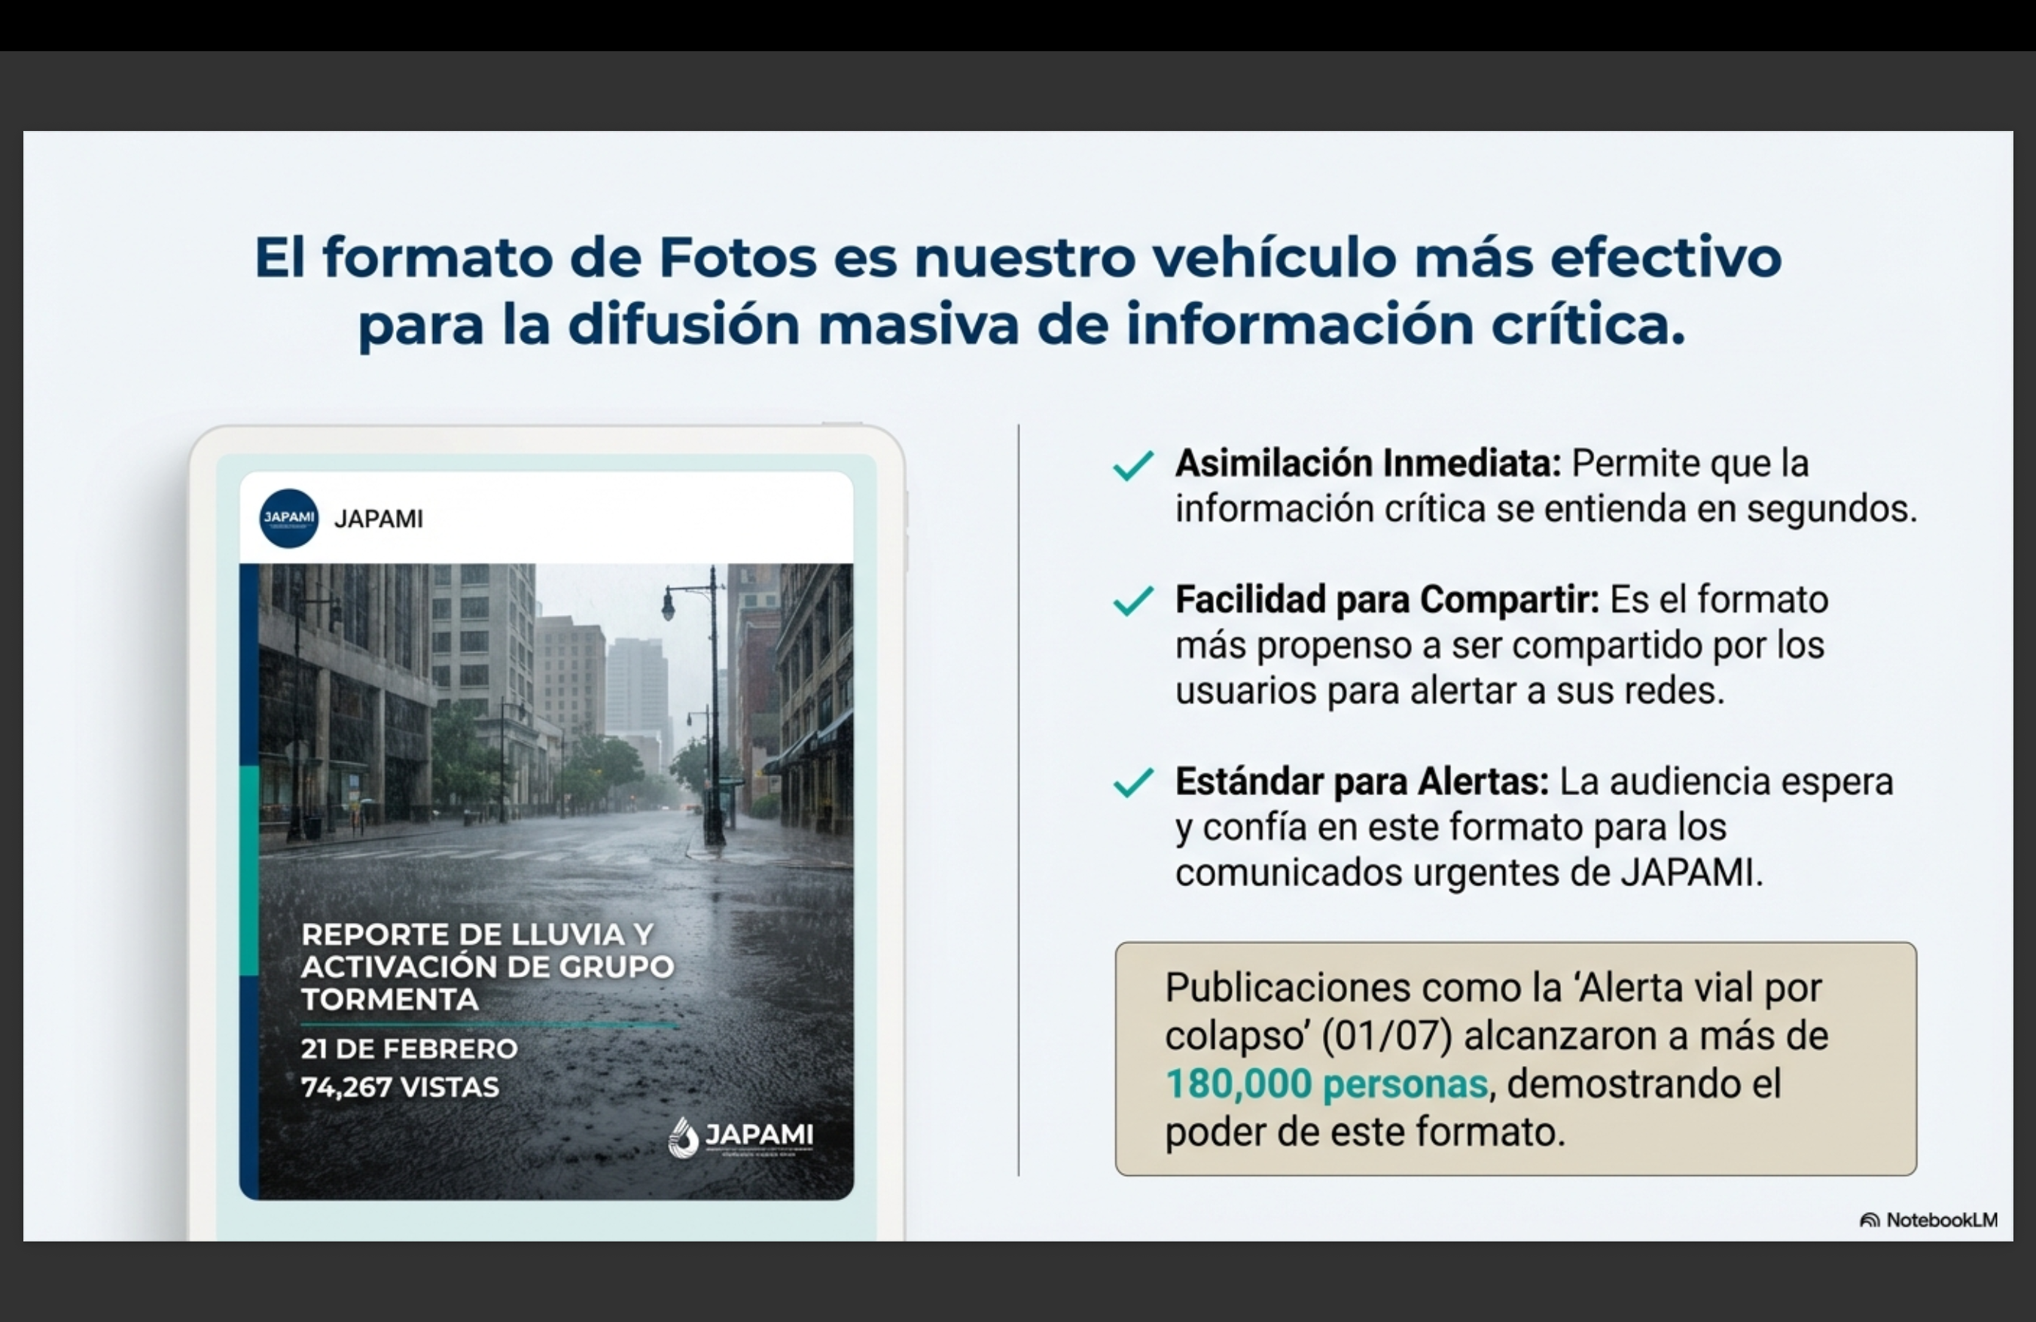
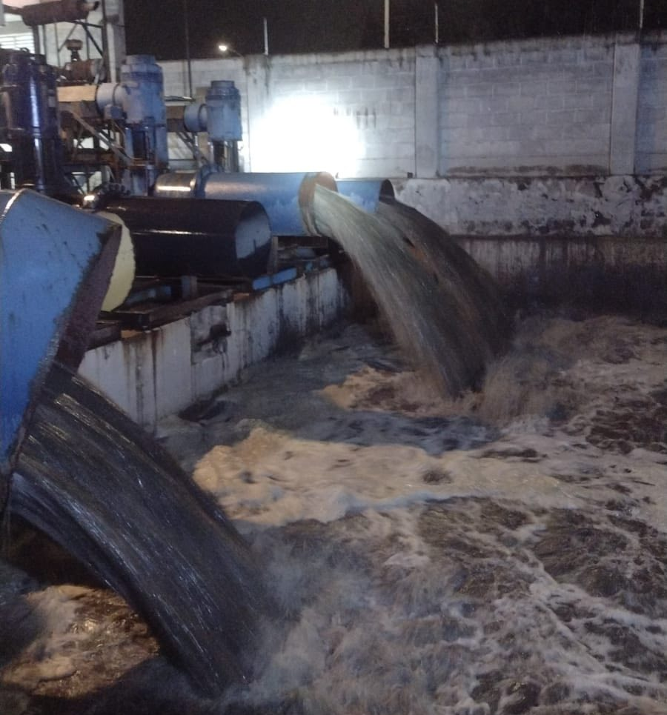
El formato de FOTOS es nuestro vehículo más efectivo para la difusión masiva de información crítica
REPORTE DE LLUVIA Y ACTIVACIÓN DE GRUPO TORMENTA
13 DE SEPTIEMBRE
74,267 VISTAS

Slide 12
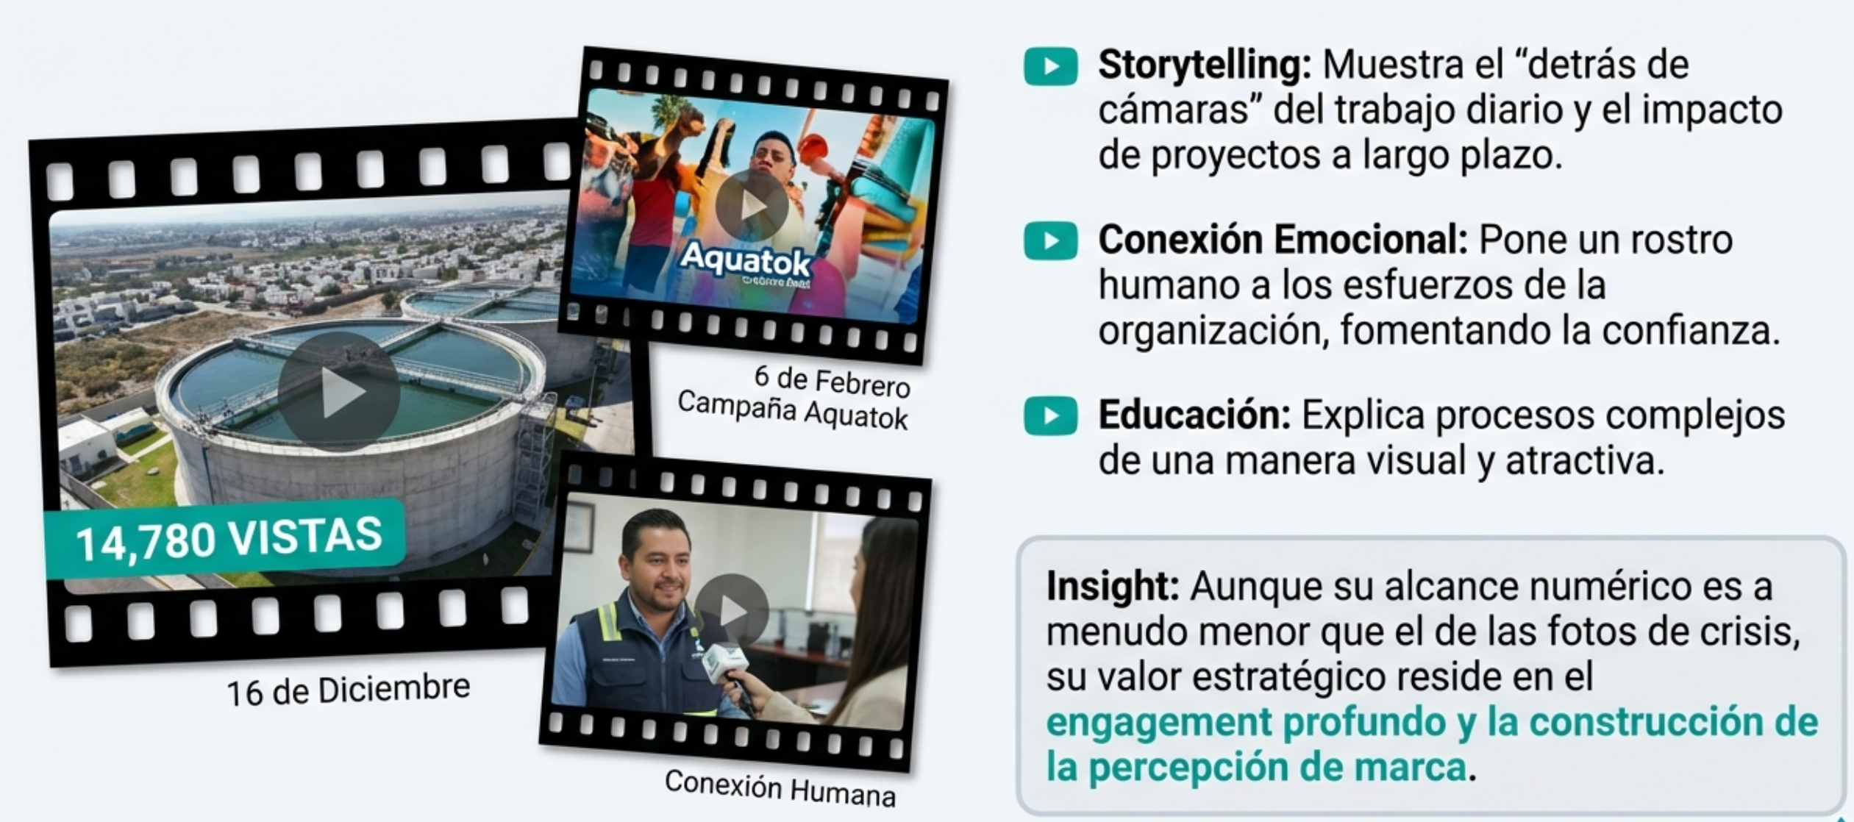
El contenido AUDIOVISUAL humaniza nuestro trabajo y construye una narrativa de confianza y servicio.

Slide 13
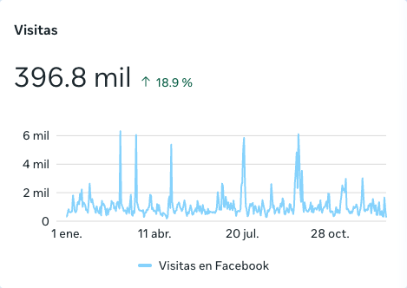
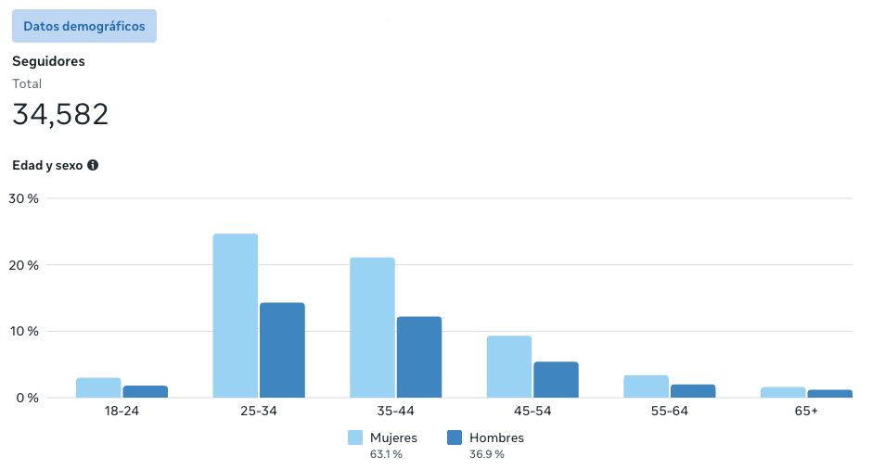
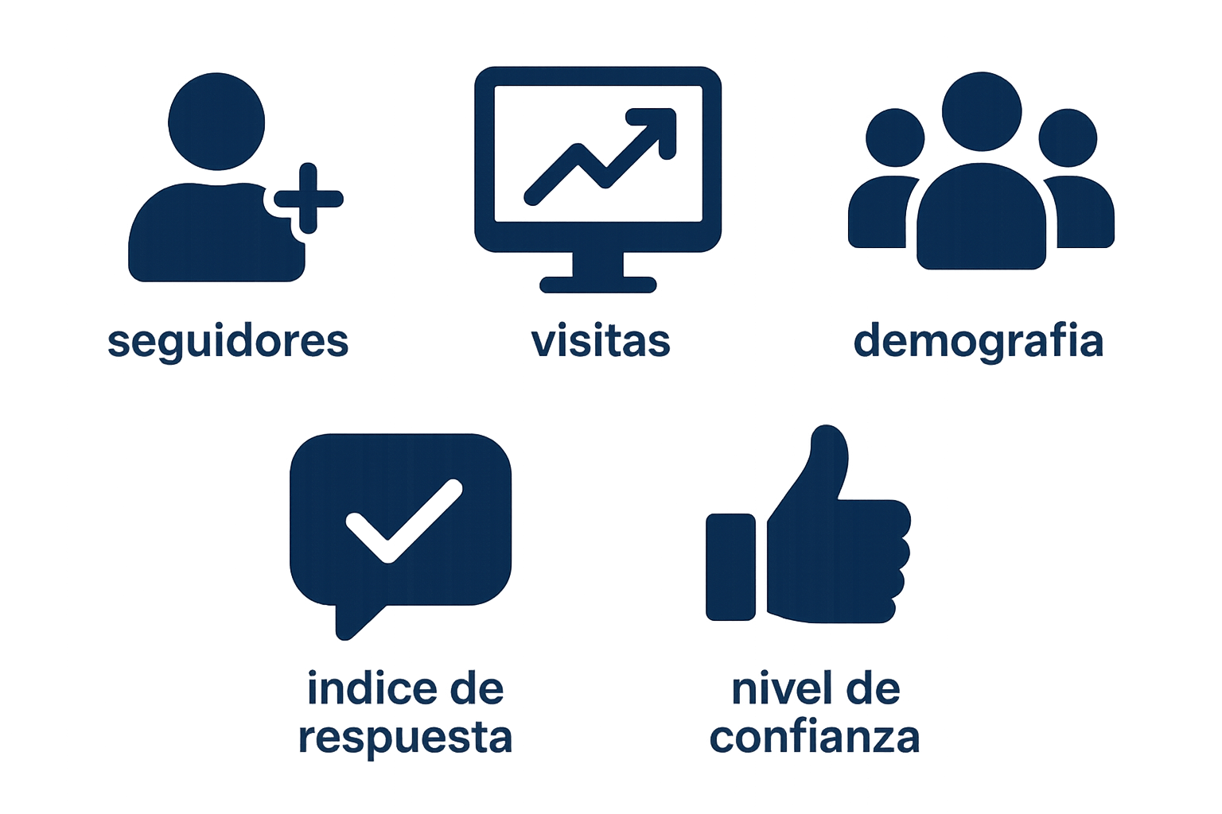
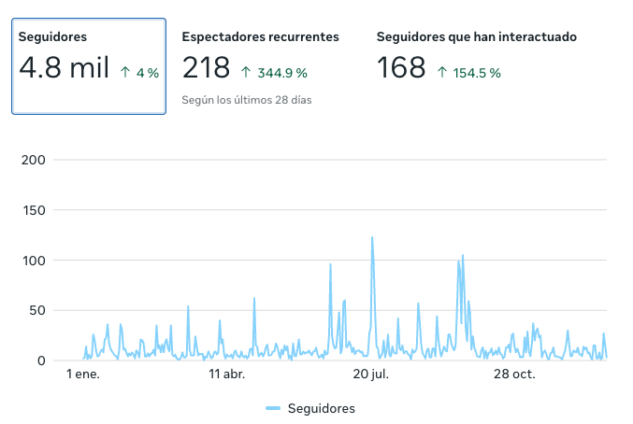
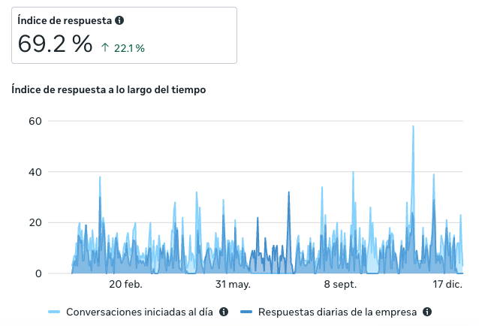
Resultados 2025 (34,582 seguidores)
18.9%
344.9%
61.3%
36.9%
25-44 años
22.1%
142%*
*Engagement: (Likes+Comentarios)/Seguidores X 100%)

Slide 14
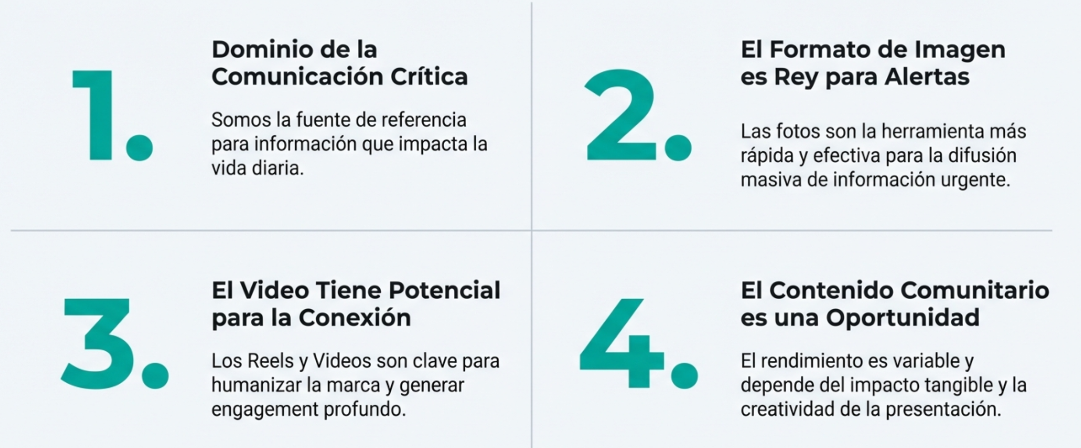
El análisis revela 4 conclusiones clave para guiar nuestra estrategia futura

Slide 15
Para potenciar la comunicación digital de la JAPAMI y basados en el informe de rendimiento, se propone una parrilla de contenidos estratégica para 2026 estructurada en cuatro nuevos pilares fundamentales.
Esta propuesta busca equilibrar la información de servicio con la construcción de comunidad y la educación hídrica.

Slide 16
Pilares de Contenido Estratégico
1
2
3
4
Avisos Operativos y Crisis (Prioridad Alta): Contenido sobre suspensiones de servicio, reparaciones de fugas y alertas viales. Es el motor principal de alcance*
Tecnología y Accesibilidad (Servicio al Cliente): Promoción de la JapamiApp, JapiBot, Aquamáticos y trámites digitales
Cultura del Agua y Sustentabilidad (Educativo):
Consejos de ahorro (#JapamiTips), visitas escolares, proyectos estratégicos como el IAGUA y campañas anuales
Humanización y Transparencia (Comunidad):
Historias del personal operativo y resultados de obras
*Congruencia de marca: Lo que digo vs Lo que hago

Slide 17
Ejemplo:
Día | Categoría | Tipo de Publicación | Objetivo y Formato Sugerido
Lunes | Planificación | Japami en tu Colonia | Publicar la agenda de la unidad móvil y actualización de padrón. Formato: Foto con diseño de calendario claro.
Martes | Tecnología | Pago y Trámites 24/7 | Promoción de Aquamáticos y Pago Auto. Formato: Reel corto mostrando la rapidez del proceso.
Miércoles | Participación | Miércoles Ciudadano | Invitación o resumen de la atención directa en presidencia. Formato: Video de testimonios.
Jueves | Educación | Cultura del Agua | Consejos prácticos de ahorro o visitas a escuelas. Formato: Video/Reel con "Japi" el guardián.
Viernes | Humanización | Héroes de la Ciudad | "Detrás de cámaras" de las cuadrillas reparando fugas. Formato: Reel enfocado en el compromiso del personal.
Sábado | Sustentabilidad | Proyectos Estratégicos | Avances de obras o acciones grandes como IAGUA o Línea Morada. Formato: Fotos/Reel de alta calidad.
Domingo | Comunidad | Guardianes del Agua | Dinámicas interactivas (acertijos o retos) para niños. Formato: Imagen interactiva.

Slide 18


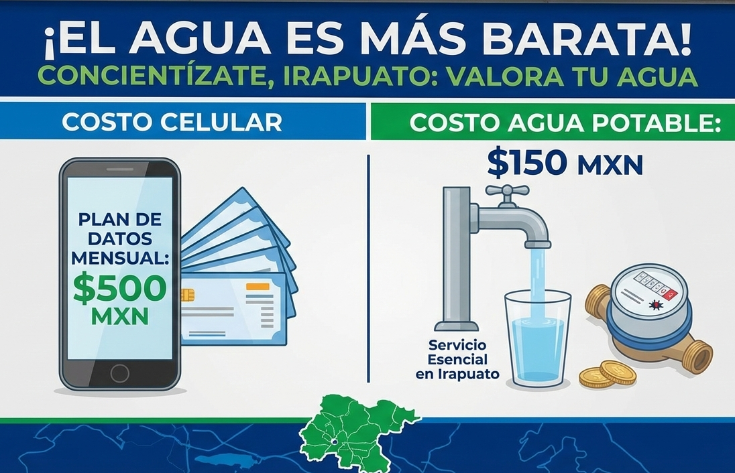
Propuestas de Campañas 2026
¡CUESTA MENOS, VALE MÁS!

Slide 19
MEDIOS DE COMUNICACIÓN
PLAN 2026 EN BASE A PRESUPUESTO

Slide 20

Análisis 2025 (Inversión $3.31 mdp en 33 medios)
x
DIGITAL
20 Medios
$1.35 mdp
(Medios con mayores seguidores:
Tinta Negra, Gerardo Hernández, Opinión Bajío, T-Informa, Primer Plano, Chinoticias, Noticias al Momento)
IMPRESOS
5 Medios
$774 mp
(Medios con mayor alcance:
Elité, Sol de Irapuato y Correo)
RADIO
5 Medios
$727 mp
(Medios con mayor audiencia:
Campirana, ACIR, RadioGrupo)
OTROS
3 Medios
$325 mp
(Medios con mayor audiencia:
OXXO, TVmos)

Slide 21
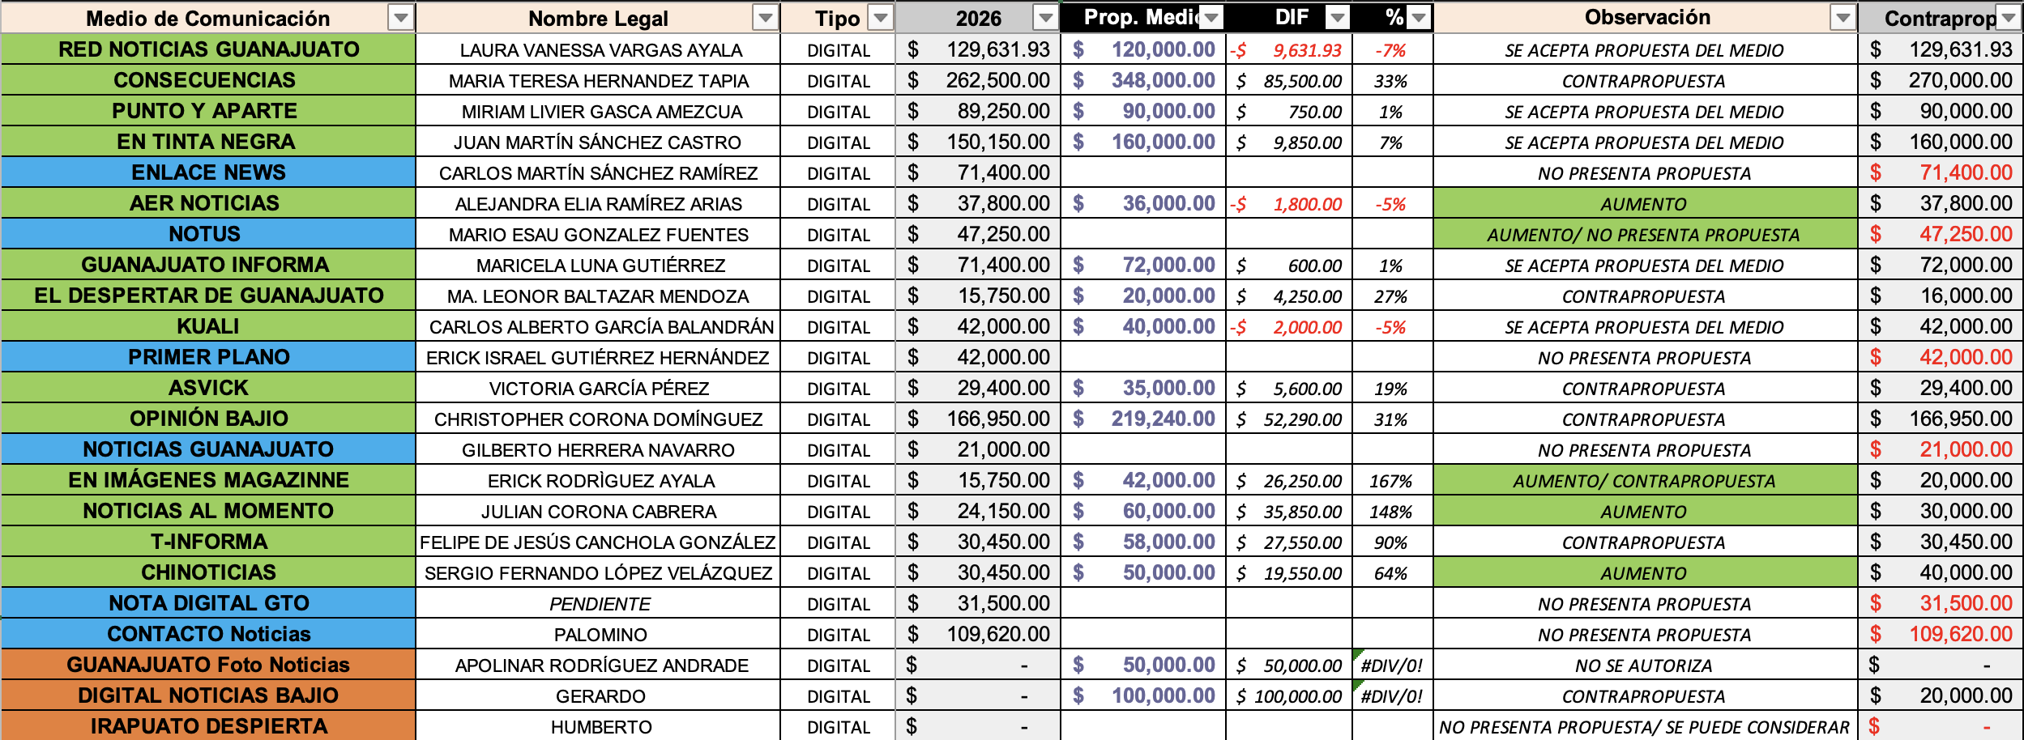
Propuesta 2026
PRESUPUESTO $3,372,901.20

Slide 22
CULTURA DEL AGUA
PLAN ANUAL DEL PROYECTO DE CORRESPONSABILIDAD EN EL USO DEL AGUA (PE22)

Slide 23
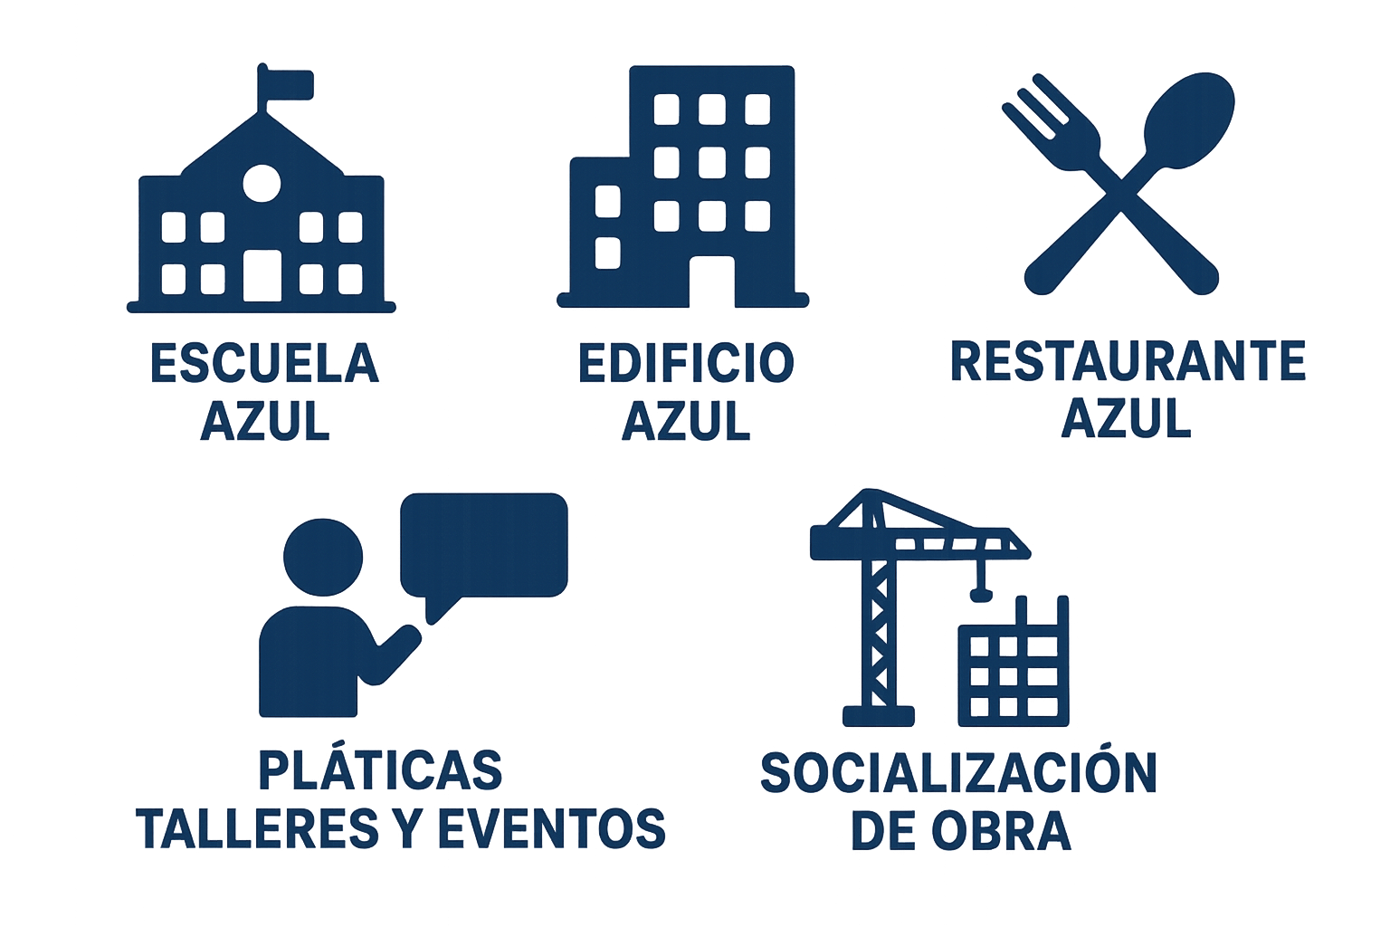
Acciones 2025 - 2026
4 escuelas participantes
2 concluyeron acciones
AHORRO: 52% m³
8 escuelas participantes
1 empresa piloto
AHORRO: 30% m³
4 empresas participantes
Estandarización del proceso
1 restaurante piloto
16,000 personas atendidas
18,000 personas atendidas
998 personas atendidas
Estandarización del proceso

Slide 24
DÍA MUNDIAL DEL AGUA 2026
“Donde fluye el agua, crece la Igualdad”

Slide 25
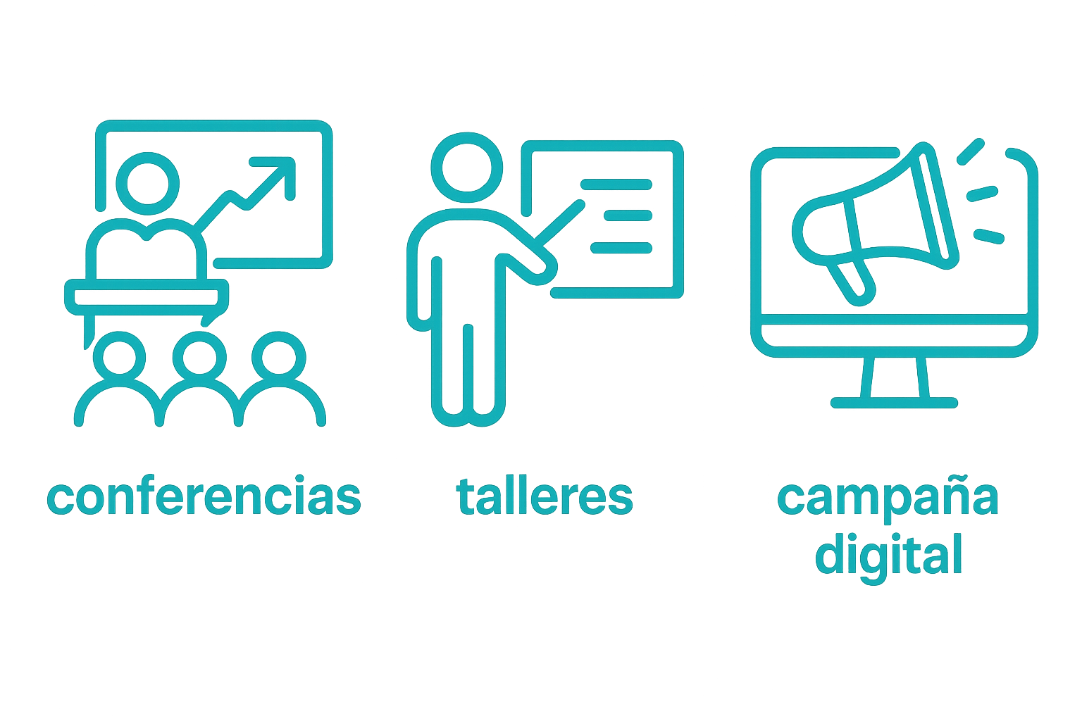
Propuesta de Actividades (23 de marzo/ CREA Centro Cultural Irapuato)
SIMPOSIO DE CONFERENCIAS
TALLERES TÉCNICOS/ OPERATIVOS DIRIGIDOS A MUJERES
CAMPAÑA DIGITAL “MUJERES Y EL AGUA”
Taller 1: Uso responsable y ahorro de agua en el hogar.
Taller 2: Detecta fugas y repara a tiempo.
Taller 3: Herramientas de empoderamiento y participación ciudadana
Firma de Convenio/ Toma de Protesta CASCOS ROSAS
Presentación 1ª. Cuadrilla Femenina JAPAMI
Cápsulas audiovisuales con historias de mujeres líderes en la Gestión Hídrica:
Alcaldesa
Presidenta de Colonos
Presidenta de Comité Rural
Trabajadora de JAPAMI
Exhibición fotográfica en el recinto
Tema 1: Agua y equidad de género. (Patricia Hernández)
Tema 2: Liderazgo femenino en la gestión hídrica. (Mesa de Diálogo)
Tema 3: Innovación y sostenibilidad con perspectiva de género. (Ana Bertha Andrade)
Participación de expertas locales y nacionales

Slide 26
COMUNICACIÓN SOCIAL Y VINCULACIÓN
GRACIAS

